Slide 1

BÀI 1: BẦU TRỜI TUỔI THƠ
Trẻ thơ tìm thấy tất cả ở nơi chẳng có gì...
Gia-cô-mô Lê-ô-pác-đi
Giáo viên: HOÀNG THỊ HÀ
Trường: THCS XUÂN TRÚC – ÂN THI – HƯNG YÊN

Slide 2


Slide 3


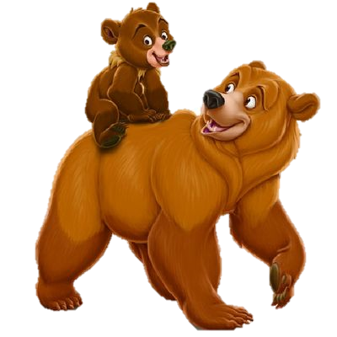
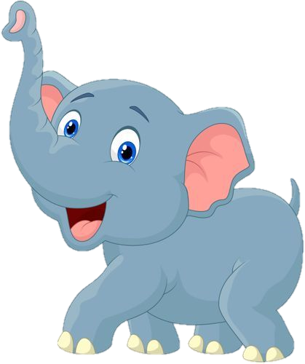




LUẬT CHƠI
Kích vào cũi có con vật để trả lời câu hỏi, nếu trả lời đúng con vật trong cũi sẽ được giải cứu để trở về rừng xanh, nếu trả lời sai, con vật trong cũi sẽ không được giải cứu.
Chúc em giải cứu được các loài vật!
GIẢI CỨU
RỪNG XANH

Slide 4
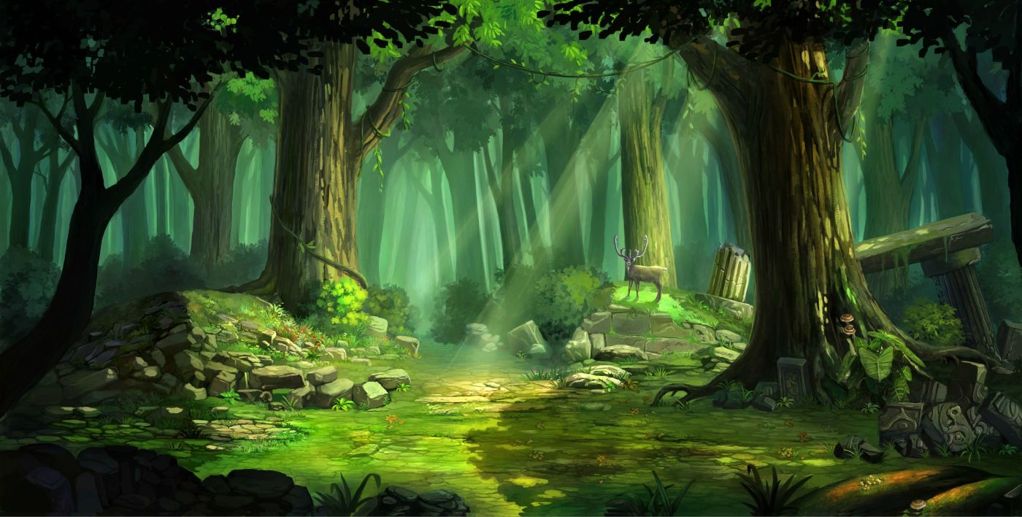



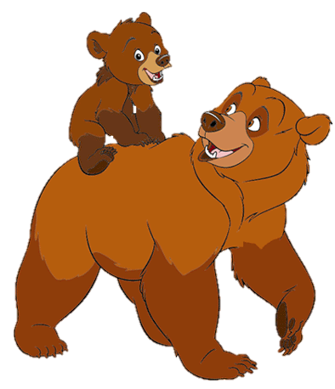
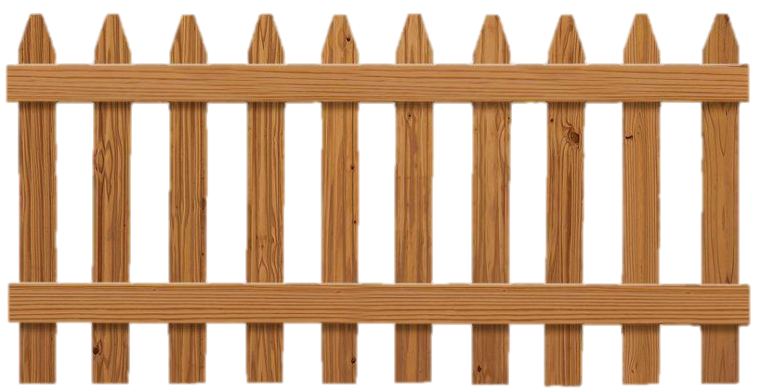
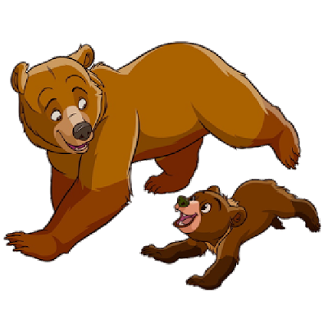






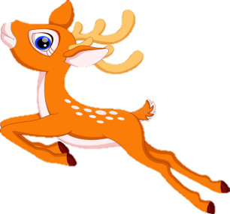

POW!

Slide 5

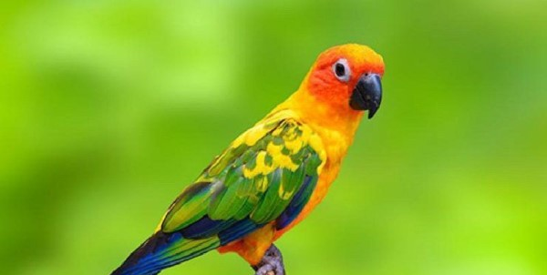


Đây là loài chim nào?
Vẹt

Slide 6
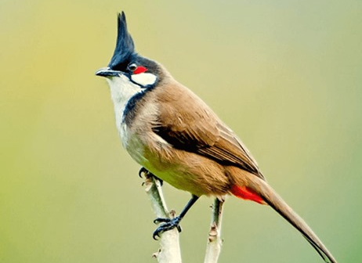
Loài chim này có tên gọi là gì?
Chào mào

Slide 7
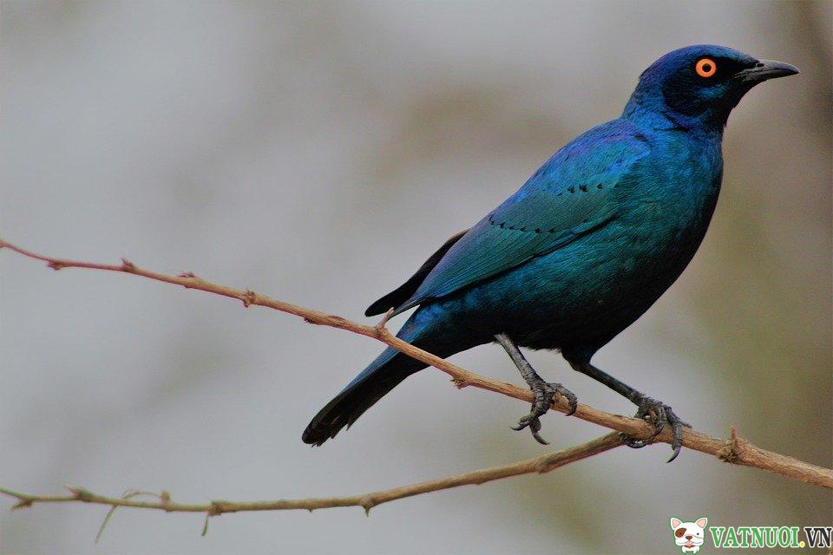
Loài chim này có tên gọi là gì?
Sáo

Slide 8
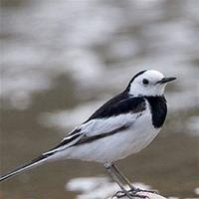
Hãy nêu tên loài chim này?
Chìa vôi

Slide 9
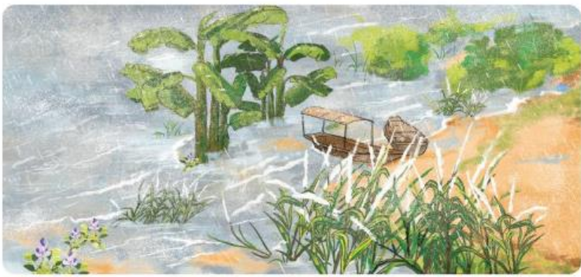

BẦY CHIM CHÌA VÔI
- Nguyễn Quang Thiều -

Slide 10

TRI THỨC
ĐỌC – HIỂU

Slide 11

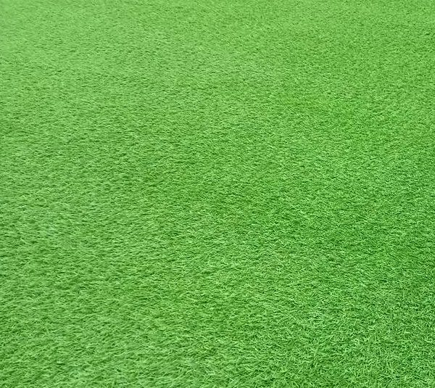
TRI THỨC ĐỌC – HIỂU
Đề tài
Tính cách nhân vật
Chi tiết
Văn bản tóm tắt

Slide 12
ĐỀ TÀI
Là phạm vi đời sống được phản ánh, thể hiện trực tiếp trong tác phẩm văn học. Để xác định và gọi được tên đề tài, có thể dựa vào phạm vi hiện thực được miêu tả (đề tài lịch sử, đề tài chiến tranh, đề tài gia đình, …) hoặc loại nhân vật được đặt ở vị trí trung tâm của tác phẩm (đề tài trẻ em, đề tài người nông dân, đề tài người lính, …). Một tác phẩm có thể đề cập nhiều đề tài, trong đó có một đề tài chính.

Slide 13

TRI THỨC ĐỌC – HIỂU
Đề tài
Tính cách nhân vật
Chi tiết
Văn bản tóm tắt

Slide 14
CHI TIẾT
Là yếu tố nhỏ nhất tạo nên thế giới hình tượng (thiên nhiên, con người, sự kiện,…) nhưng có tầm quan trọng đặc biệt trong việc đem lại sự sinh động, lôi cuốn cho tác phẩm văn học.

Slide 15
TRI THỨC ĐỌC – HIỂU
Đề tài
Tính cách nhân vật
Chi tiết
Văn bản tóm tắt

Slide 16
TÍNH CÁCH NHÂN VẬT
Là những đặc điểm riêng tương đối ổn định của nhân vật, được bộc lộ qua mọi hành động, cách ứng xử, cảm xúc, suy nghĩ… Tihnsh cách nhân vật còn được thể hiện qua các mối quan hệ, qua lời kể và suy nghĩ của nhân vật khác.

Slide 17
TRI THỨC ĐỌC – HIỂU
Đề tài
Tính cách nhân vật
Chi tiết
Văn bản tóm tắt

Slide 18
VĂN BẢN TÓM TẮT
Là một dạng rút gọn của văn bản gốc (có thể do tác giả hay người đọc, người ghi chép thực hiện), tuy nó có dung lượng nhỏ nhưng vẫn phản ánh trung thành nội dung cơ bản của văn bản gốc.

Slide 19
TRI THỨC ĐỌC – HIỂU
Đề tài
Tính cách nhân vật
Chi tiết
Văn bản tóm tắt

Slide 20

I. TRẢI NGHIỆM CÙNG VĂN BẢN

Slide 21
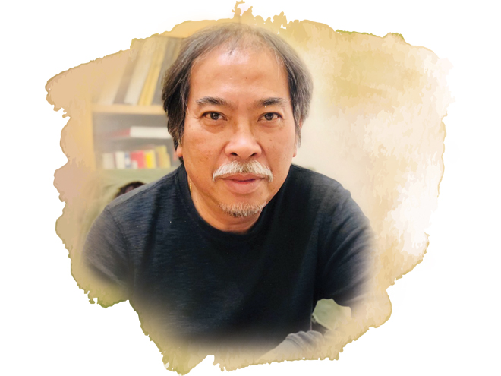

BẦY CHIM CHÌA VÔI
- Nguyễn Quang Thiều -
I. TRẢI NGHIỆM CÙNG VĂN BẢN
1. Tác giả
- Sinh năm 1957
- Quê: Hà Nội
- Những tác phẩm viết cho thiếu nhi thường chân thực, gần gũi với cuộc sống đời thường; thể hiện được tâm hồn trẻ thơ nhạy cảm; trong sáng, tràn đầy niềm yêu thương vạn vật.
Nguyễn Quang Thiều

Slide 22
BẦY CHIM CHÌA VÔI
- Nguyễn Quang Thiều -
I. TRẢI NGHIỆM CÙNG VĂN BẢN
1. Tác giả
2. Tác phẩm
a) Đọc và tóm tắt
b) Tìm hiểu chung về văn bản
- Đề tài:
viết về trẻ em
- Xuất xứ:
in trong tập “Mùa hoa cải trên sông”
- Thể loại:
truyện ngắn
- Nhân vật chính:
Mên và Mon
- Ngôi kể:
ngôi thứ ba
- Bố cục:
3 phần
+ Phần 1:
từ đầu … “bắt đầu mùa sinh nở của chúng”
→ Cuộc trò chuyện của Mon và Mên ở đoạn 1
+ Phần 2:
tiếp theo… “Cứ lấy đò của ông Hảo mà đi”
→ Cuộc trò chuyện của Mon và Mên ở đoạn 2
+ Phần 3:
phần còn lại.
→ Cảnh bầy chim chìa vôi bay lên vào buổi bình minh

Slide 23

SUY NGẪM
VÀ PHẢN HỒI

Slide 24
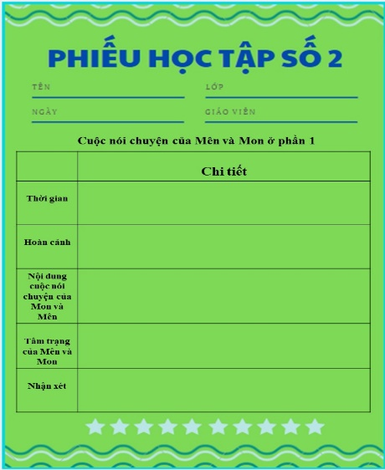
BẦY CHIM CHÌA VÔI
- Nguyễn Quang Thiều -
I. TRẢI NGHIỆM CÙNG VĂN BẢN
1. Cuộc nói chuyện của Mên và Mon ở đoạn 1
 | Chi tiết
Thời gian
Hoàn cảnh
Nội dung
Nhận xét
II. SUY NGẪM VÀ PHẢN HỒI
1. Cuộc nói chuyện của Mên và Mon ở đoạn 1
THẢO LUẬN NHÓM
Nhiệm vụ: Hoàn thiện phiếu học tập số 2

Slide 25
BẦY CHIM CHÌA VÔI
- Nguyễn Quang Thiều -
I. TRẢI NGHIỆM CÙNG VĂN BẢN
1. Cuộc nói chuyện của Mên và Mon ở đoạn 1
 | Chi tiết
Thời gian
Hoàn cảnh
Nội dung
Tâm trạng của Mên và Mon
Nhận xét
II. SUY NGẪM VÀ PHẢN HỒI
1. Cuộc nói chuyện của Mên và Mon ở đoạn 1
- Khoảng hai giờ sáng
- Mưa vẫn to
- Nước sông dâng cao xiên xiết chảy
* Lời của Mon
- Mưa có to không?
- Nước sông lên có to không?
- Bãi cát giữa sông đã ngập chưa?
- Em sợ chim chìa vôi non bị chết đuối
- Chúng nó có bơi được không?
- Sao nó lại không làm tổ ở trên bờ?
* Lời của Mên
- Lại chẳng to.
- Bây giờ phải ngập đến cánh bãi dưới rồi.
- Sắp ngập đến bãi cát rồi.
- Tao cũng sợ…
- Chim thì bơi làm sao được.
- Tao không biết.
Mon: em sợ
Mên: tao cũng sợ

Slide 26

BẦY CHIM CHÌA VÔI
- Nguyễn Quang Thiều -
I. TRẢI NGHIỆM CÙNG VĂN BẢN
II. SUY NGẪM VÀ PHẢN HỒI
1. Cuộc nói chuyện của Mên và Mon ở đoạn 1
Có lẽ bố chúng nó nói đúng. Chỉ ở khúc song làng chúng, những con chim chìa vôi mới làm tổ như thế. Hàng năm vào mùa nước cạn, giữa song làng nổi lên mọt dải cát. Sau một thời gian, những đán rong song tốt bời bờ héo dần làm thành một lớp đệm trên cát. Vào lúc đó, những con chim chìa vôi mảnh khảnh và ít lời từ hai bờ song bay ra bãi cát. Chúng tìm những đám rong khô và dày để đẻ trứng. Khi những con chim chìa vôi đã đủ lông cánh cũng là lúc có những đám mây lạ từ dãy núi đá vôi Hòa Bình bay về báo hiệu mùa mưa. Nwhngx tiếng sấm sau mỗi đêm lại chuyển dần từ một chân trời xa về bên kia sông. Và bất chợt một đêm nào gần sáng, sấm nổ vang trên óc nhà và mưa ném xuống. Con sông Đáy cựa mình lớn lên. Chỉ sau dăm đêm, dải cát nổi giữa sông cìm vào trong nước đỏ. Khi vòng vây của nước ập vào phần cuối cùng của bãi thì những con chim chìa vôi non lần đầu tiên trong đời đập cánh bay lên. Những con chim bé bỏng bứt khỏi dòng nước khổng lồ bay vào bờ. Và đến màu khô sang năm chúng lại ra dải cát nổi bắt đầu mùa sinh nở của chúng […]

Slide 27
BẦY CHIM CHÌA VÔI
- Nguyễn Quang Thiều -
I. TRẢI NGHIỆM CÙNG VĂN BẢN
1. Cuộc nói chuyện của Mên và Mon ở đoạn 1
 | Chi tiết
Thời gian
Hoàn cảnh
Nội dung
Tâm trạng của Mên và Mon
Nhận xét
II. SUY NGẪM VÀ PHẢN HỒI
1. Cuộc nói chuyện của Mên và Mon ở đoạn 1
- Khoảng hai giờ sáng
- Mưa vẫn to
- Nước sông dâng cao xiên xiết chảy
* Lời của Mon
- Mưa có to không?
- Nước sông lên có to không?
- Bãi cát giữa sông đã ngập chưa?
- Em sợ chim chìa vôi non bị chết đuối
- Chúng nó có bơi được không?
- Sao nó lại không làm tổ ở trên bờ?
* Lời của Mên
- Lại chẳng to.
- Bây giờ phải ngập đến cánh bãi dưới rồi.
- Sắp ngập đến bãi cát rồi.
- Tao cũng sợ…
- Chim thì bơi làm sao được.
- Tao không biết.
Mon: em sợ
Mên: tao cũng sợ
- Nghệ thuật: ngôn ngữ bình dị, gần gũi với đời thường.
- Nội dung: Mên và Mon lo sợ bầy chim chìa vôi non sẽ bị chết đuối trước nguy cơ bãi cát giữa sông bị ngập.
→ Mên và Mon hồn nhiên, ngây thơ, có trái tim trong sáng, giàu tình yêu thương đối với loài vật.

Slide 28
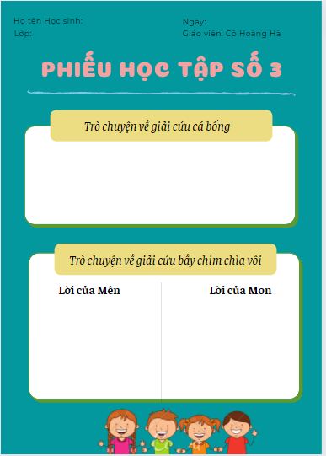
BẦY CHIM CHÌA VÔI
- Nguyễn Quang Thiều -
I. TRẢI NGHIỆM CÙNG VĂN BẢN
II. SUY NGẪM VÀ PHẢN HỒI
1. Cuộc nói chuyện của Mên và Mon ở đoạn 1
2. Cuộc nói chuyện của Mên và Mon ở đoạn 2
THẢO LUẬN CẶP ĐÔI
Nhiệm vụ: Tìm những chi tiết nói về cuộc trò chuyện của Mên và Mon xoay quanh việc giải cứu cá bống và bầy chim chìa vôi non

Slide 29
BẦY CHIM CHÌA VÔI
- Nguyễn Quang Thiều -
I. TRẢI NGHIỆM CÙNG VĂN BẢN
2.1 Giải cứu bầy chim chìa vôi
Lời của Mên | Lời của Mon
2.2 Giải cứu cá bống
II. SUY NGẪM VÀ PHẢN HỒI
1. Cuộc nói chuyện của Mên và Mon ở đoạn 1
- Anh đã nhìn thấy chim chìa vôi nó bay từ bãi cát vào bờ bao giờ chưa?
- Chưa
2. Cuộc nói chuyện của Mên và Mon ở đoạn 2
- Tổ chim sẽ bị chìm mất.
- Thế làm thế nào bây giờ?
- Hay mình mang chúng nó vào bờ.
…
- Bây giờ nước to lắm, làm sao mà lội ra đấy được.
- Tổ chim ngập mất anh ạ. Mình phải mang chúng nó vào bờ, anh ạ.
- Vâng, cứ lấy đò của ông Hảo mà đi.
- Đi bây giờ à?
→ Nghệ thuật: sử dụng ngôn ngữ đối thoại.
→ Nội dung: Thể hiện quyết tâm giải cứu bầy chim chìa vôi ở bãi cát giữa sông của hai đứa trẻ.
- Mon trộm con cá bống của bố đem thả ra sông.
→ Mon là cậu bé có trái tim nhân hậu.

Slide 30
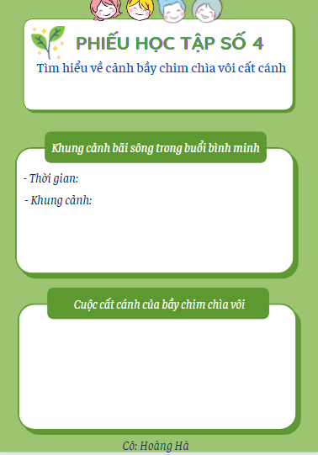
BẦY CHIM CHÌA VÔI
- Nguyễn Quang Thiều -
I. TRẢI NGHIỆM CÙNG VĂN BẢN
II. SUY NGẪM VÀ PHẢN HỒI
1. Cuộc nói chuyện của Mên và Mon ở đoạn 1
2. Cuộc nói chuyện của Mên và Mon ở đoạn 2
3. Cảnh bầy chim chìa vôi cất cánh
THẢO LUẬN NHÓM
Nhiệm vụ: Hoàn thiện phiếu học tập số 4

Slide 31
BẦY CHIM CHÌA VÔI
- Nguyễn Quang Thiều -
I. TRẢI NGHIỆM CÙNG VĂN BẢN
3. Cảnh bầy chim chìa vôi cất cánh
Thời gian
Khung cảnh bãi sông
Cuộc cất cánh của bầy chim chìa vôi
Tâm trạng của Mên và Mon khi chứng kiến cảnh bầy chim chìa vôi cất cánh
II. SUY NGẪM VÀ PHẢN HỒI
vào buổi sáng bình minh.
1. Cuộc nói chuyện của Mên và Mon ở đoạn 1
Dòng nước khổng lồ nuốt chửng phần còn lại cuối cùng của dải cát.
2. Cuộc nói chuyện của Mên và Mon ở đoạn 2
3. Cảnh bầy chim chìa vôi cất cánh
- Một cảnh tượng như huyền thoại hiện ra.
- Những cánh chim bé bỏng và ướt át đột ngột bứt khỏi dòng nước khổng lồ...
- Cuối cùng bầy chim đã thực hiện xong chuyến bay quan trọng, đầu tiên và kì vĩ nhất trong đời của chúng…
- Đứng không nhúc nhích.
- Trên gương mặt tái nhợt của chúng hửng lên ánh ngày.
- Cả hai đã khóc tự lúc nào.
- Chúng cùng nhìn nhau và bật cười.
Nhận xét
→ Nghệ thuật: miêu tả tâm lí nhân vật.
→ Lúc đầu, Mên và Mon căng thẳng, lo lắng. Sau khi bầy chim chìa vôi non cất cánh thì Mên và Mon sung sướng, hạnh phúc.

Slide 32
BẦY CHIM CHÌA VÔI
- Nguyễn Quang Thiều -
I. TRẢI NGHIỆM CÙNG VĂN BẢN
4.3 Những điều rút ra từ tác phẩm
a) Về cách lựa chọn đề tài khi kể
- Đề tài gần gũi với cuộc sống của trẻ thơ ở chốn quê thanh bình.
b) Về cách kể
- Sử dụng ngôi kể thứ ba (người kể giấu mình, không xưng “tôi”).
- Ngôn ngữ đối thoại mộc mạc, gần gũi, tự nhiên.
- Ngôn ngữ kể tự nhiên.
c) Về lựa chọn chi tiết để kể/tả.
- Lựa chọn những chi tiết tiêu biểu để kể/tả.
II. SUY NGẪM VÀ PHẢN HỒI
4. Tổng kết
4.1 Nghệ thuật
- Sử dụng ngôn ngữ đối thoại.
- Miêu tả tâm lí nhân vật.
4.2 Nội dung
- Kể về cuộc cất cánh của bầy chim chìa vôi non qua điểm nhìn của hai cậu bé Mên và Mon.
- Qua đó ca ngợi trái tim ngây thơ, tràn đầy tình yêu thương, nhân hậu của trẻ nhỏ.

Slide 33
VIẾT KẾT NỐI VỚI ĐỌC
Đoạn văn tham khảo
Khi ánh bình minh vừa đủ sáng để soi tỏ những hạt mưa thì cũng là lúc dòng nước khổng lồ nuốt chửng phần còn lại của bãi cát. Trước mắt tôi một cảnh tượng như huyền thoại hiện ra. Từ mặt nước loang loáng của dòng sông, những cánh chim bé bỏng và ướt át đột ngột bứt khỏi dòng nước khổng lồ vụt bay lên. Tôi và anh Mên không ai nói một câu nào, chúng tôi cứ đứng như thế, khắp người tôi một hơi nóng tỏa ra ngùn ngụt. Bây giờ, khi mặt trời nhô lên cao thì cũng là lúc con chim nong nớt cuối cùng cất cánh an toàn đến lùm dứa dại bên kia bờ sông.
Viết đoạn văn (từ 5 – 7 câu) kể lại một sự việc bầy chim chìa vôi bay lên khỏi bãi sông bằng lời của một trong hai nhân vật Mên hoặc Mon (ngôi kể thứ nhất).

Slide 34
THỰC HÀNH TIẾNG VIỆT

Slide 35
TRI THỨC
TIẾNG VIỆT

Slide 36
MỞ RỘNG THÀNH PHẦN CHÍNH VÀ TRẠNG NGỮ CỦA CÂU BẰNG CỤM TỪ
Mở rộng thành phần chính và trạng ngữ bằng cụm từ có thể giúp câu cung cấp được nhiều thông tin hơn cho người đọc, người nghe. Các thành phần chính và trạng ngữ của câu thường được mở rộng bằng cụm từ chính phụ như cụm danh từ, cụm động từ, cụm tính từ.

Slide 37
THỰC HÀNH TIẾNG VIỆT
I. TÌM HIỂU VÍ DỤ
II. THỰC HÀNH
Bài tập 1: Xác định trạng ngữ trong những câu sau
a) Khoảng hai giờ sáng Mon tỉnh giấc.
b) Suốt từ chiều hôm qua, nước bắt đầu dâng lên nhanh hơn
VD 1: Đêm, trời mưa như trút nước
TN CN VN
Trạng ngữ CN VN
→ Trạng ngữ là 1 từ “Đêm”
VD 2: Đêm hôm qua, trời mưa như trút nước
Trạng ngữ CN VN
TN CN VN
→ Trạng ngữ là một cụm từ “Đêm hôm qua”
→ Ở ví dụ 2 trạng ngữ được mở rộng và nhờ vậy nên trạng ngữ ở ví dụ 2 cung cấp thông tin cụ thể hơn về thời gian của sự việc trời mưa như trút nước.

Slide 38
THỰC HÀNH TIẾNG VIỆT
I. TÌM HIỂU VÍ DỤ
II. THỰC HÀNH
VD 1: Đêm, trời mưa như trút nước
Bài tập 2:So sánh các câu trong từng cặp câu dưới đây và nhận xét về tác dụng của việc mở rộng trạng ngữ của câu bằng cụm từ.
TN CN VN
→ Trạng ngữ là 1 từ “Đêm”
a.1 Trong gian phòng, những bức tranh của thí sinh treo kín bốn bức tường.
VD 2: Đêm hôm qua, trời mưa như trút nước
TN CN VN
a.2 Trong gian phòng lớn tràn ngập ánh sáng , những bức tranh của thí sinh treo kín bốn bức tường.
→ Trạng ngữ là một cụm từ “Đêm hôm qua”
→ Ở ví dụ 2 trạng ngữ được mở rộng và nhờ vậy nên trạng ngữ ở ví dụ 2 cung cấp thông tin cụ thể hơn về thời gian của sự việc trời mưa như trút nước.
→ Ở ví dụ a.2, trạng ngữ được mở rộng hơn so với ví dụ ở a.1 và nhờ thế mà không gian của căn phòng hiện lên rõ nét và sinh động hơn.

Slide 39
THỰC HÀNH TIẾNG VIỆT
I. TÌM HIỂU VÍ DỤ
II. THỰC HÀNH
VD 1: Đêm, trời mưa như trút nước
Bài tập 2:So sánh các câu trong từng cặp câu dưới đây và nhận xét về tác dụng của việc mở rộng trạng ngữ của câu bằng cụm từ.
TN CN VN
→ Trạng ngữ là 1 từ “Đêm”
b.1 Thế là qua một đêm, trời bỗng đổi gió bấc, rồi cái lạnh ở đâu đến làm cho người ta tưởng đang ở giữa mùa đông rét mướt
b.2 Thế là qua một đêm mưa rào, trời bỗng đổi gió bấc, rồi cái lạnh ở đâu đến làm cho người ta tưởng đang ở giữa mùa đông rét mướt.
(Thạch Lam – Gió lạnh đầu mùa)
VD 2: Đêm hôm qua, trời mưa như trút nước
TN CN VN
→ Trạng ngữ là một cụm từ “Đêm hôm qua”
→ Ở ví dụ 2 trạng ngữ được mở rộng và nhờ vậy nên trạng ngữ ở ví dụ 2 cung cấp thông tin cụ thể hơn về thời gian của sự việc trời mưa như trút nước.
→ Ở ví dụ b.2, trạng ngữ được mở rộng hơn so với trạng ngữ ở ví dụ ở b.1, nhờ vậy mà thời gian của sự việc trời trở gió… được nêu lên cụ thể hơn.

Slide 40
THỰC HÀNH TIẾNG VIỆT
I. TÌM HIỂU VÍ DỤ
II. THỰC HÀNH
VD 1: Đêm, trời mưa như trút nước
Bài tập 2:So sánh các câu trong từng cặp câu dưới đây và nhận xét về tác dụng của việc mở rộng trạng ngữ của câu bằng cụm từ.
TN CN VN
→ Trạng ngữ là 1 từ “Đêm”
c.1 Trên nóc một lô cốt, người phụ nữ trẻ đang phơi thóc.
c.2 Trên nóc một lô cốt cũ kề bên một xóm nhỏ, người phụ nữ trẻ đang phơi thóc.
(Trần Hoài Dương – Miền xanh thẳm)
VD 2: Đêm hôm qua, trời mưa như trút nước
TN CN VN
→ Trạng ngữ là một cụm từ “Đêm hôm qua”
→ Ở ví dụ 2 trạng ngữ được mở rộng và nhờ vậy nên trạng ngữ ở ví dụ 2 cung cấp thông tin cụ thể hơn về thời gian của sự việc trời mưa như trút nước.
→ Ở ví dụ c.2, trạng ngữ được mở rộng hơn so với trạng ngữ ở ví dụ ở c.1, nhờ vậy mà không gian – địa điểm diễn ra sự việc người phụ nữ trẻ đang phơi thóc được nêu lên cụ thể hơn.

Slide 41
THỰC HÀNH TIẾNG VIỆT
I. TÌM HIỂU VÍ DỤ
II. THỰC HÀNH
VD 1: Đêm, trời mưa như trút nước
Bài tập 3: Hãy viết một câu có trạng ngữ là một từ. Mở rộng trạng ngữ của câu thành cụm từ và nêu tác dụng của việc dùng cụm từ làm thành phần trạng ngữ của câu.
TN CN VN
→ Trạng ngữ là 1 từ “Đêm”
VD 2: Đêm hôm qua, trời mưa như trút nước
Gợi ý: Dùng trạng ngữ bằng 1 từ sau đó mở rộng trạng ngữ bằng một cụm từ (dựa trên từ chỉ trạng ngữ ban đầu).
TN CN VN
→ Trạng ngữ là một cụm từ “Đêm hôm qua”
VD1: Sáng, những đóa hoa đua nhau bung nở.
→ Ở ví dụ 2 trạng ngữ được mở rộng và nhờ vậy nên trạng ngữ ở ví dụ 2 cung cấp thông tin cụ thể hơn về thời gian của sự việc trời mưa như trút nước.
→ Mở rộng trạng ngữ:
Buổi sáng mùa xuân, những đóa hoa đua nhau bung nở.

Slide 42
THỰC HÀNH TIẾNG VIỆT
II. THỰC HÀNH
I. TÌM HIỂU VÍ DỤ
Bài 4: Tìm từ láy và nêu tác dụng của việc sử dụng từ láy trong các câu sau:
a. Trong tiếng mưa hình như có tiếng nước sông dâng cao, xiên xiết chảy.
→ Từ láy “xiên xiết” miêu tả âm thanh của tiếng nước chảy, khắc họa hình ảnh trận mưa lớn, nhiều nước.
b. Tấm thân bé bỏng của con chim vụt bứt ra khỏi dòng nước và bay lên cao hơn lần cất cánh đầu tiên ở bãi cát.
→ Từ láy “bé bỏng” khắc họa hình ảnh những chú chim chìa vôi non nớt, nhấn mạnh sự mạnh mẽ, bứt phá của đàn chim khi cất cánh khỏi dòng nước lũ.
c. Những đôi cánh mỏng manh run rẩy và đầy tự tin của bầy chim đã hạ xuống bên một lùm dứa dại bờ sông.
→ Từ láy “mỏng manh” và “run rẩy” miêu tả cánh chim non nớt, bé bỏng của bầy chim chìa vôi non.
VD 1: Đêm, trời mưa như trút nước
TN CN VN
→ Trạng ngữ là 1 từ “Đêm”
VD 2: Đêm hôm qua, trời mưa như trút nước
TN CN VN
→ Trạng ngữ là một cụm từ “Đêm hôm qua”
→ Ở ví dụ 2 trạng ngữ được mở rộng và nhờ vậy nên trạng ngữ ở ví dụ 2 cung cấp thông tin cụ thể hơn về thời gian của sự việc trời mưa như trút nước.

Slide 43



